Slide 1
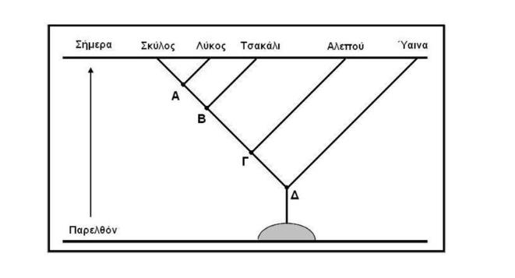
3.3 Τι είναι η φυλογένεση και από πού αντλούμε σχετικά στοιχεία
Φυλογένεση: η εξελικτική ιστορία ενός είδους ή μιας ομάδας οργανισμών.
(Περιλαμβάνει μια σειρά από διαδοχικές διχοτομήσεις, όπου από ένα πατρικό είδος δημιουργούνται δύο θυγατρικά.)
Φυλογενετικό δέντρο: απεικονίζει τα στάδια από τα οποία έχουν περάσει οι ενήλικες μορφές των ειδών που παρουσιάζει

Slide 2
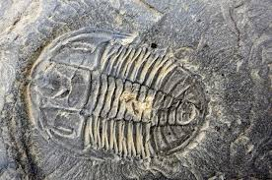
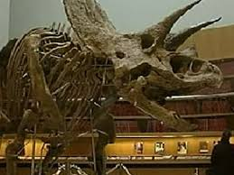
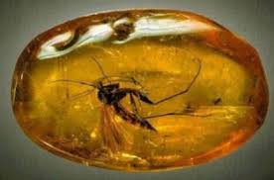
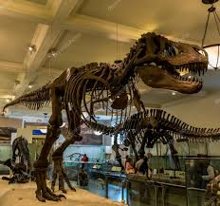
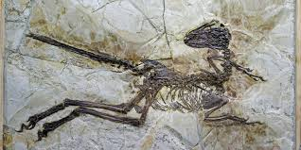
Οι πληροφορίες προέρχονται από:
Τα απολιθώματα, τις συγκριτικές, ανατομικές και εμβρυολογικές μελέτες,
τη Βιοχημεία και την Μοριακή Βιολογία.
Οι πληροφορίες συνδυάζονται μεταξύ τους από επιστήμονες για την κατασκευή φυλογενετικών δέντρων που δείχνουν τις εξελικτικές σχέσεις ανάμεσα στα είδη που μελετώνται.

Slide 3
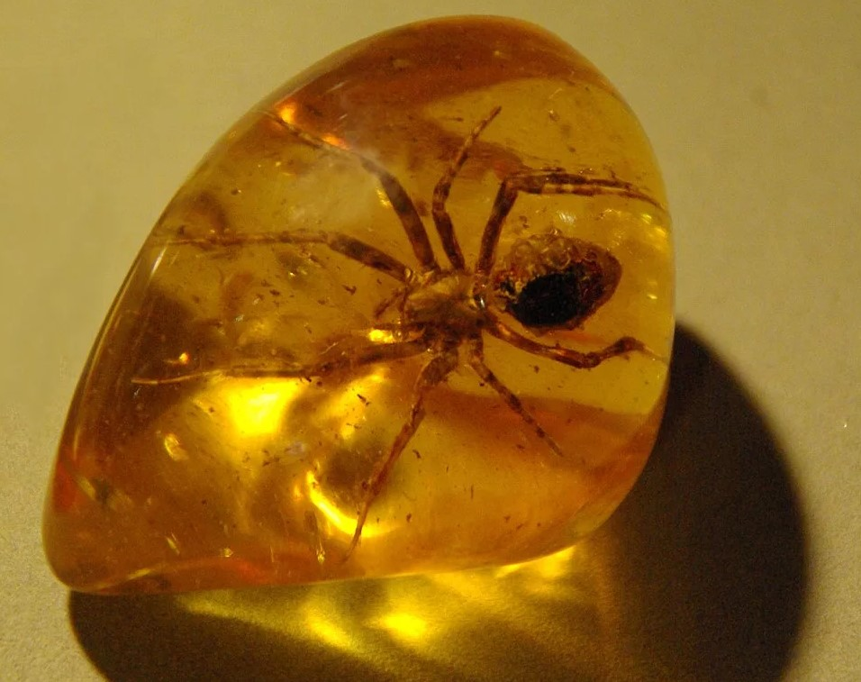
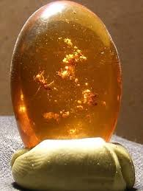
1. Δεδομένα από Παλαιοντολογία
Παλαιοντολογία: είναι η μελέτη απολιθωμάτων.
(υπολείμματα π.χ. Δόντια, εξωσκελετός, οστά οργανισμών που έζησαν στο μακρινό παρελθόν.)
Οι οργανικές ουσίες αντικαταστάθηκαν από ανόργανες (δημιουργία λίθων).
Όταν κάποια ζώα (π.χ. έντομα) παγιδεύτηκαν σε ρητίνη μπορεί να μελετηθεί η φυσιολογία, η συμπεριφορά και η οικολογία τους
Τα απολιθώματα υποστηρίζουν την ιδέα ότι η ζωή έχει εξελιχθεί κατά τη διάρκεια μεγάλων χρονικών περιόδων από απλές σε πιο περίπλοκες μορφές.
Τα πετρώματα και τα απολιθώματα χρονολογούνται με τη μέθοδο της ραδιοχρονολόγησης.
Συγκρίνοντας τα χαρακτηριστικά ενός απολιθώματος με άλλα, αλλά και με σύγχρονους οργανισμούς, μπορούμε να εκτιμήσουμε την εξελικτική πορεία ενός είδους

Slide 4
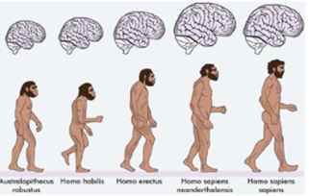
Παράδειγμα από μελέτη απολιθωμάτων προγονικών μορφών του είδους μας:
Σχήμα οστών λεκάνης, αποτυπώματα πελμάτων, μήκος άνω και κάτω άκρων ➔ Βάδιση σε 2 ή 4 άκρα.
Αυξημένη κρανιακή κοιλότητα ή ύπαρξη εργαλείων ➔ Νοημοσύνη.
Οδοντοστοιχία, ίχνη φωτιάς ➔ Διατροφικές συνήθειες.
Χρονολόγηση απολιθωμάτων, εξέταση κόκκων γύρης και οστών ➔ Κλίμα.

Slide 5
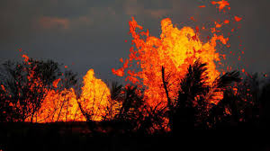
Το αρχείο απολιθωμάτων δεν είναι πλήρες διότι:
Η ανακάλυψή τους είναι τυχαία διαδικασία.
Δεν απολιθώθηκαν όλοι οι οργανισμοί (δεν είχαν σκληρά μέρη).
Πολλά απολιθώματα μπορεί να καταστράφηκαν από σεισμούς και ηφαιστειακές εκρήξεις.

Slide 6
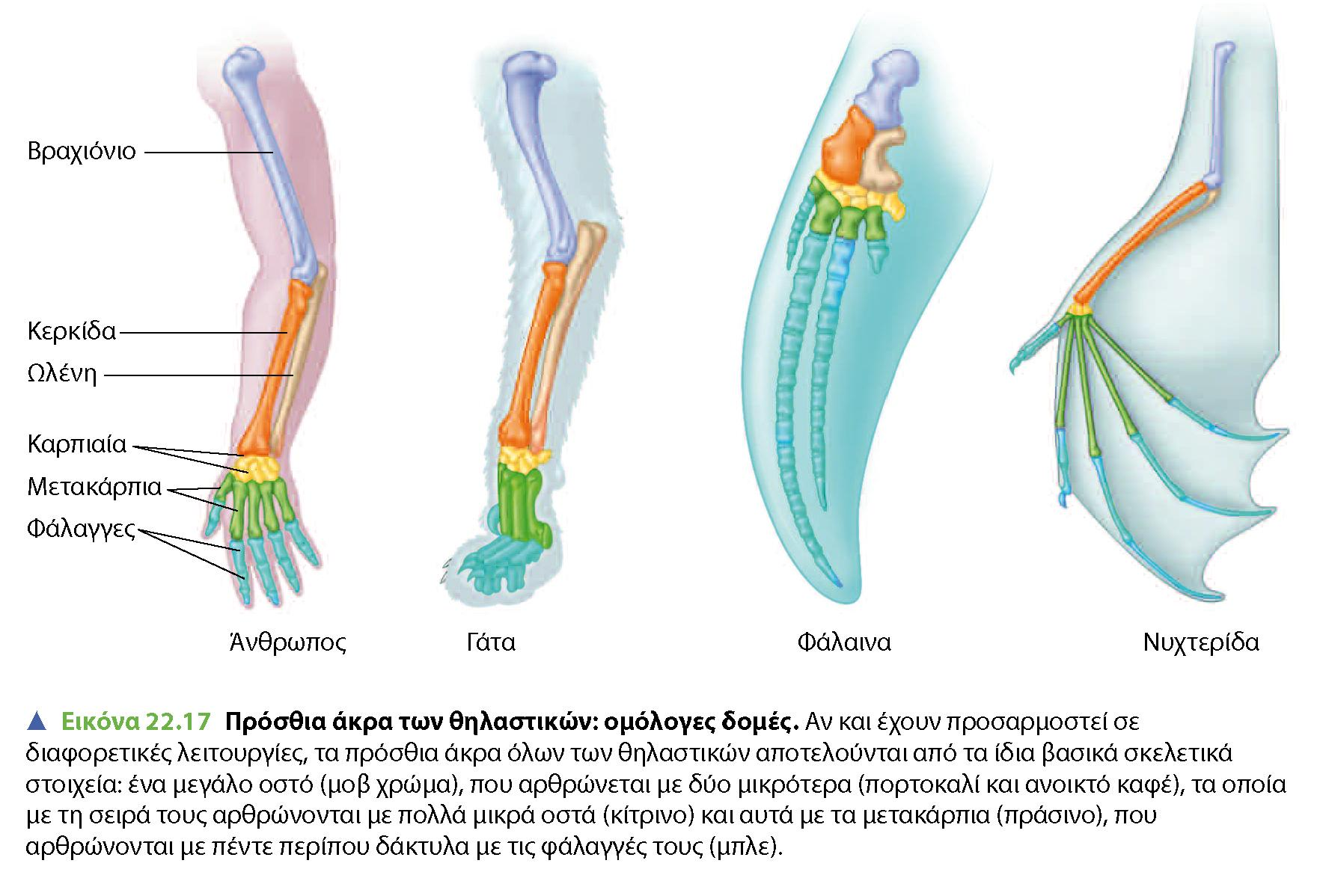
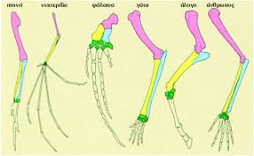
2. Δεδομένα από την Ανατομία.
Ομόλογα όργανα: Όργανα τα οποία έχουν την ίδια φυλογενετική προέλευση, όμοια κατασκευή αλλά διαφορετική λειτουργία π.χ. άνω άκρα σπονδυλωτών (φτερό, πτερύγιο, πόδι).
Ανάλογα όργανα: Όργανα με παρόμοια λειτουργία αλλά διαφορετική φυλογενετική προέλευση και κατασκευή π.χ. φτερά στις πτέρυγες των πουλιών, δέρμα στις νυκτερίδες, υμένας στις πεταλούδες.
Ομόλογα άνω άκρα σπονδυλωτών

Slide 7
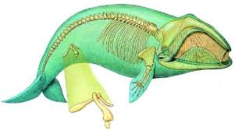
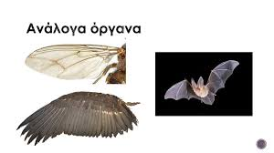
Ανάλογα όργανα
Υπολειμματικά όργανα
Όργανα χωρίς κάποια εμφανή λειτουργία που αποτελούν ενδείξεις για την κοινή καταγωγή των οργανισμών που τα φέρουν (π.χ. η φάλαινα που δεν διαθέτει κάτω άκρα, έχει στην κοιλιά της υπολείμματα των οστών της λεκάνης και των κάτω άκρων).
Αυτό δείχνει ότι η φάλαινα προήλθε από τετράποδα θηλαστικά.

Slide 8
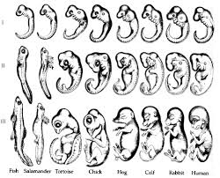
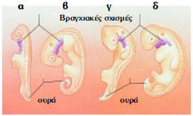
3. Δεδομένα από την Εμβρυολογία
Τα έμβρυα των σπονδυλωτών στα αρχικά τους στάδια έχουν εκπληκτικές ομοιότητες π.χ. βραγχιακές σχισμές (προήλθαν από έναν κοινό υδρόβιο οργανισμό), ουρά.

Slide 9
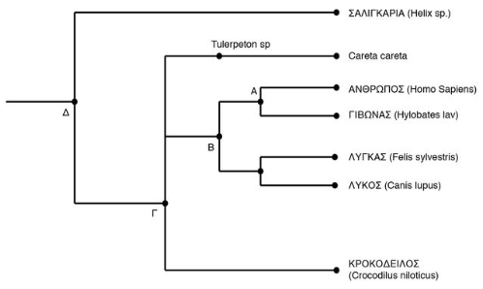
4. Δεδομένα από τη Μοριακή Βιολογία
Σε μοριακό επίπεδο όλοι οι οργανισμοί έχουν ομοιότητες (νουκλεϊκά οξέα και πρωτεΐνες) ➔ ο γενετικός κώδικας είναι παγκόσμιος ➔ όλοι οι οργανισμοί έχουν κοινή προέλευση.
Η εξέλιξη ενός πληθυσμού είναι συνέπεια αλλαγών που γίνονται στο γενετικό τους υλικό:
Συγκρίνοντας διαφορές στις αλληλουχίες των νουκλεοτιδίων τους (DNA) μελετάται η εξελικτική συγγένεια των ειδών.
Σύγκριση πρωτεϊνών που έχουν παρόμοια λειτουργία σε διαφορετικά είδη οργανισμών.

